Slide 1

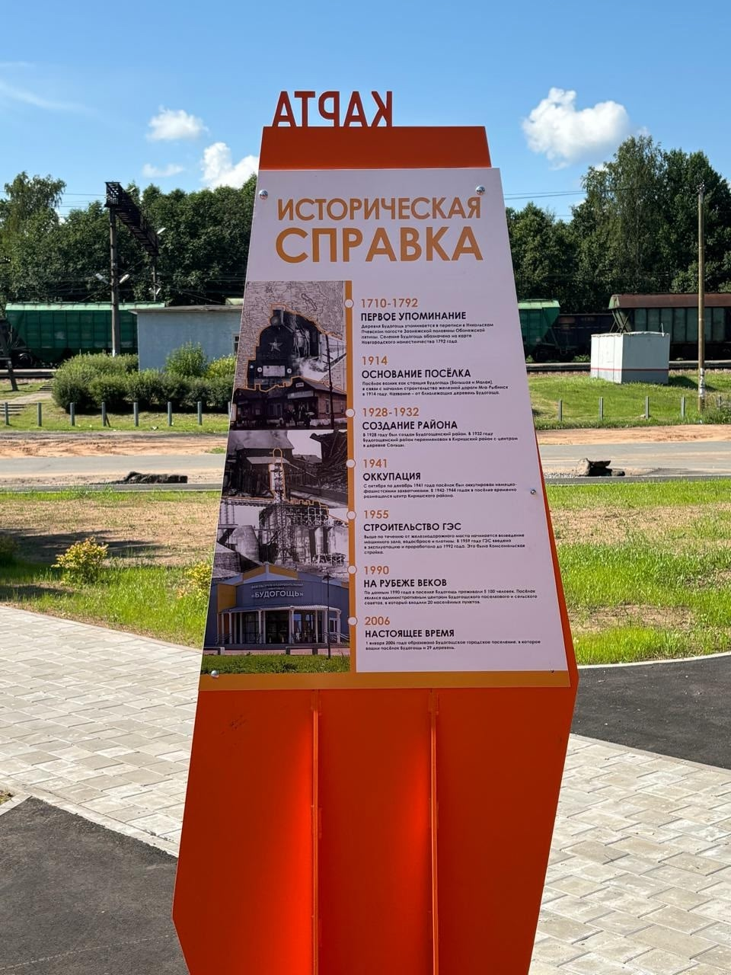
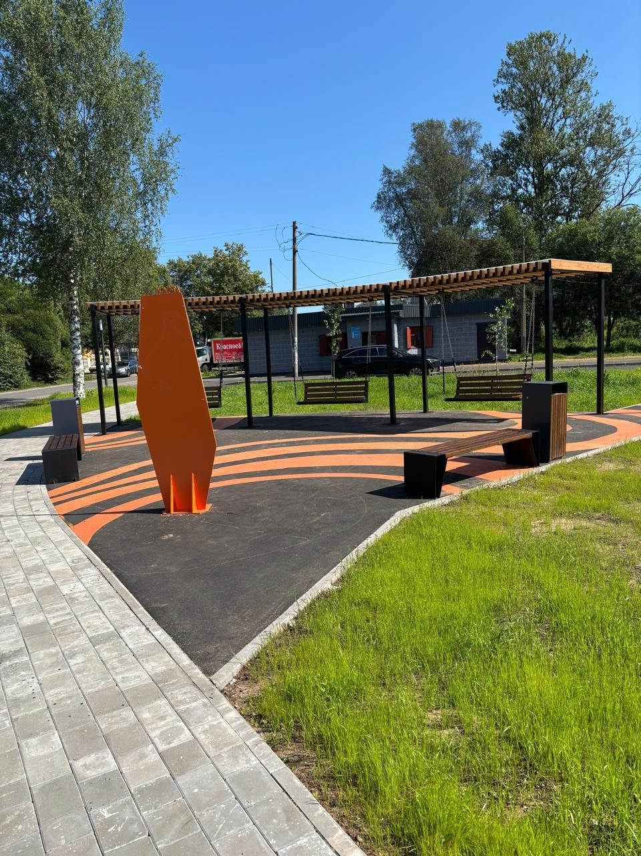
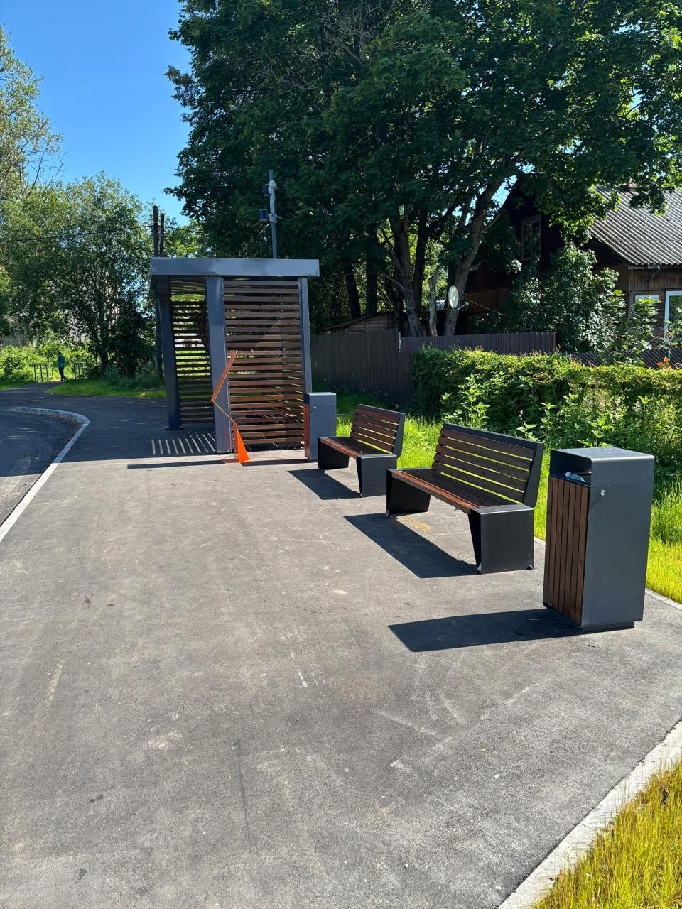
БЮДЖЕТ ДЛЯ ГРАЖДАН
по проекту бюджета муниципального образования
Будогощское городское поселение
Киришского муниципального района
Ленинградской области
на 2026 год
и на плановый период
2027 и 2028 годов
2027
2028
2026

Slide 2
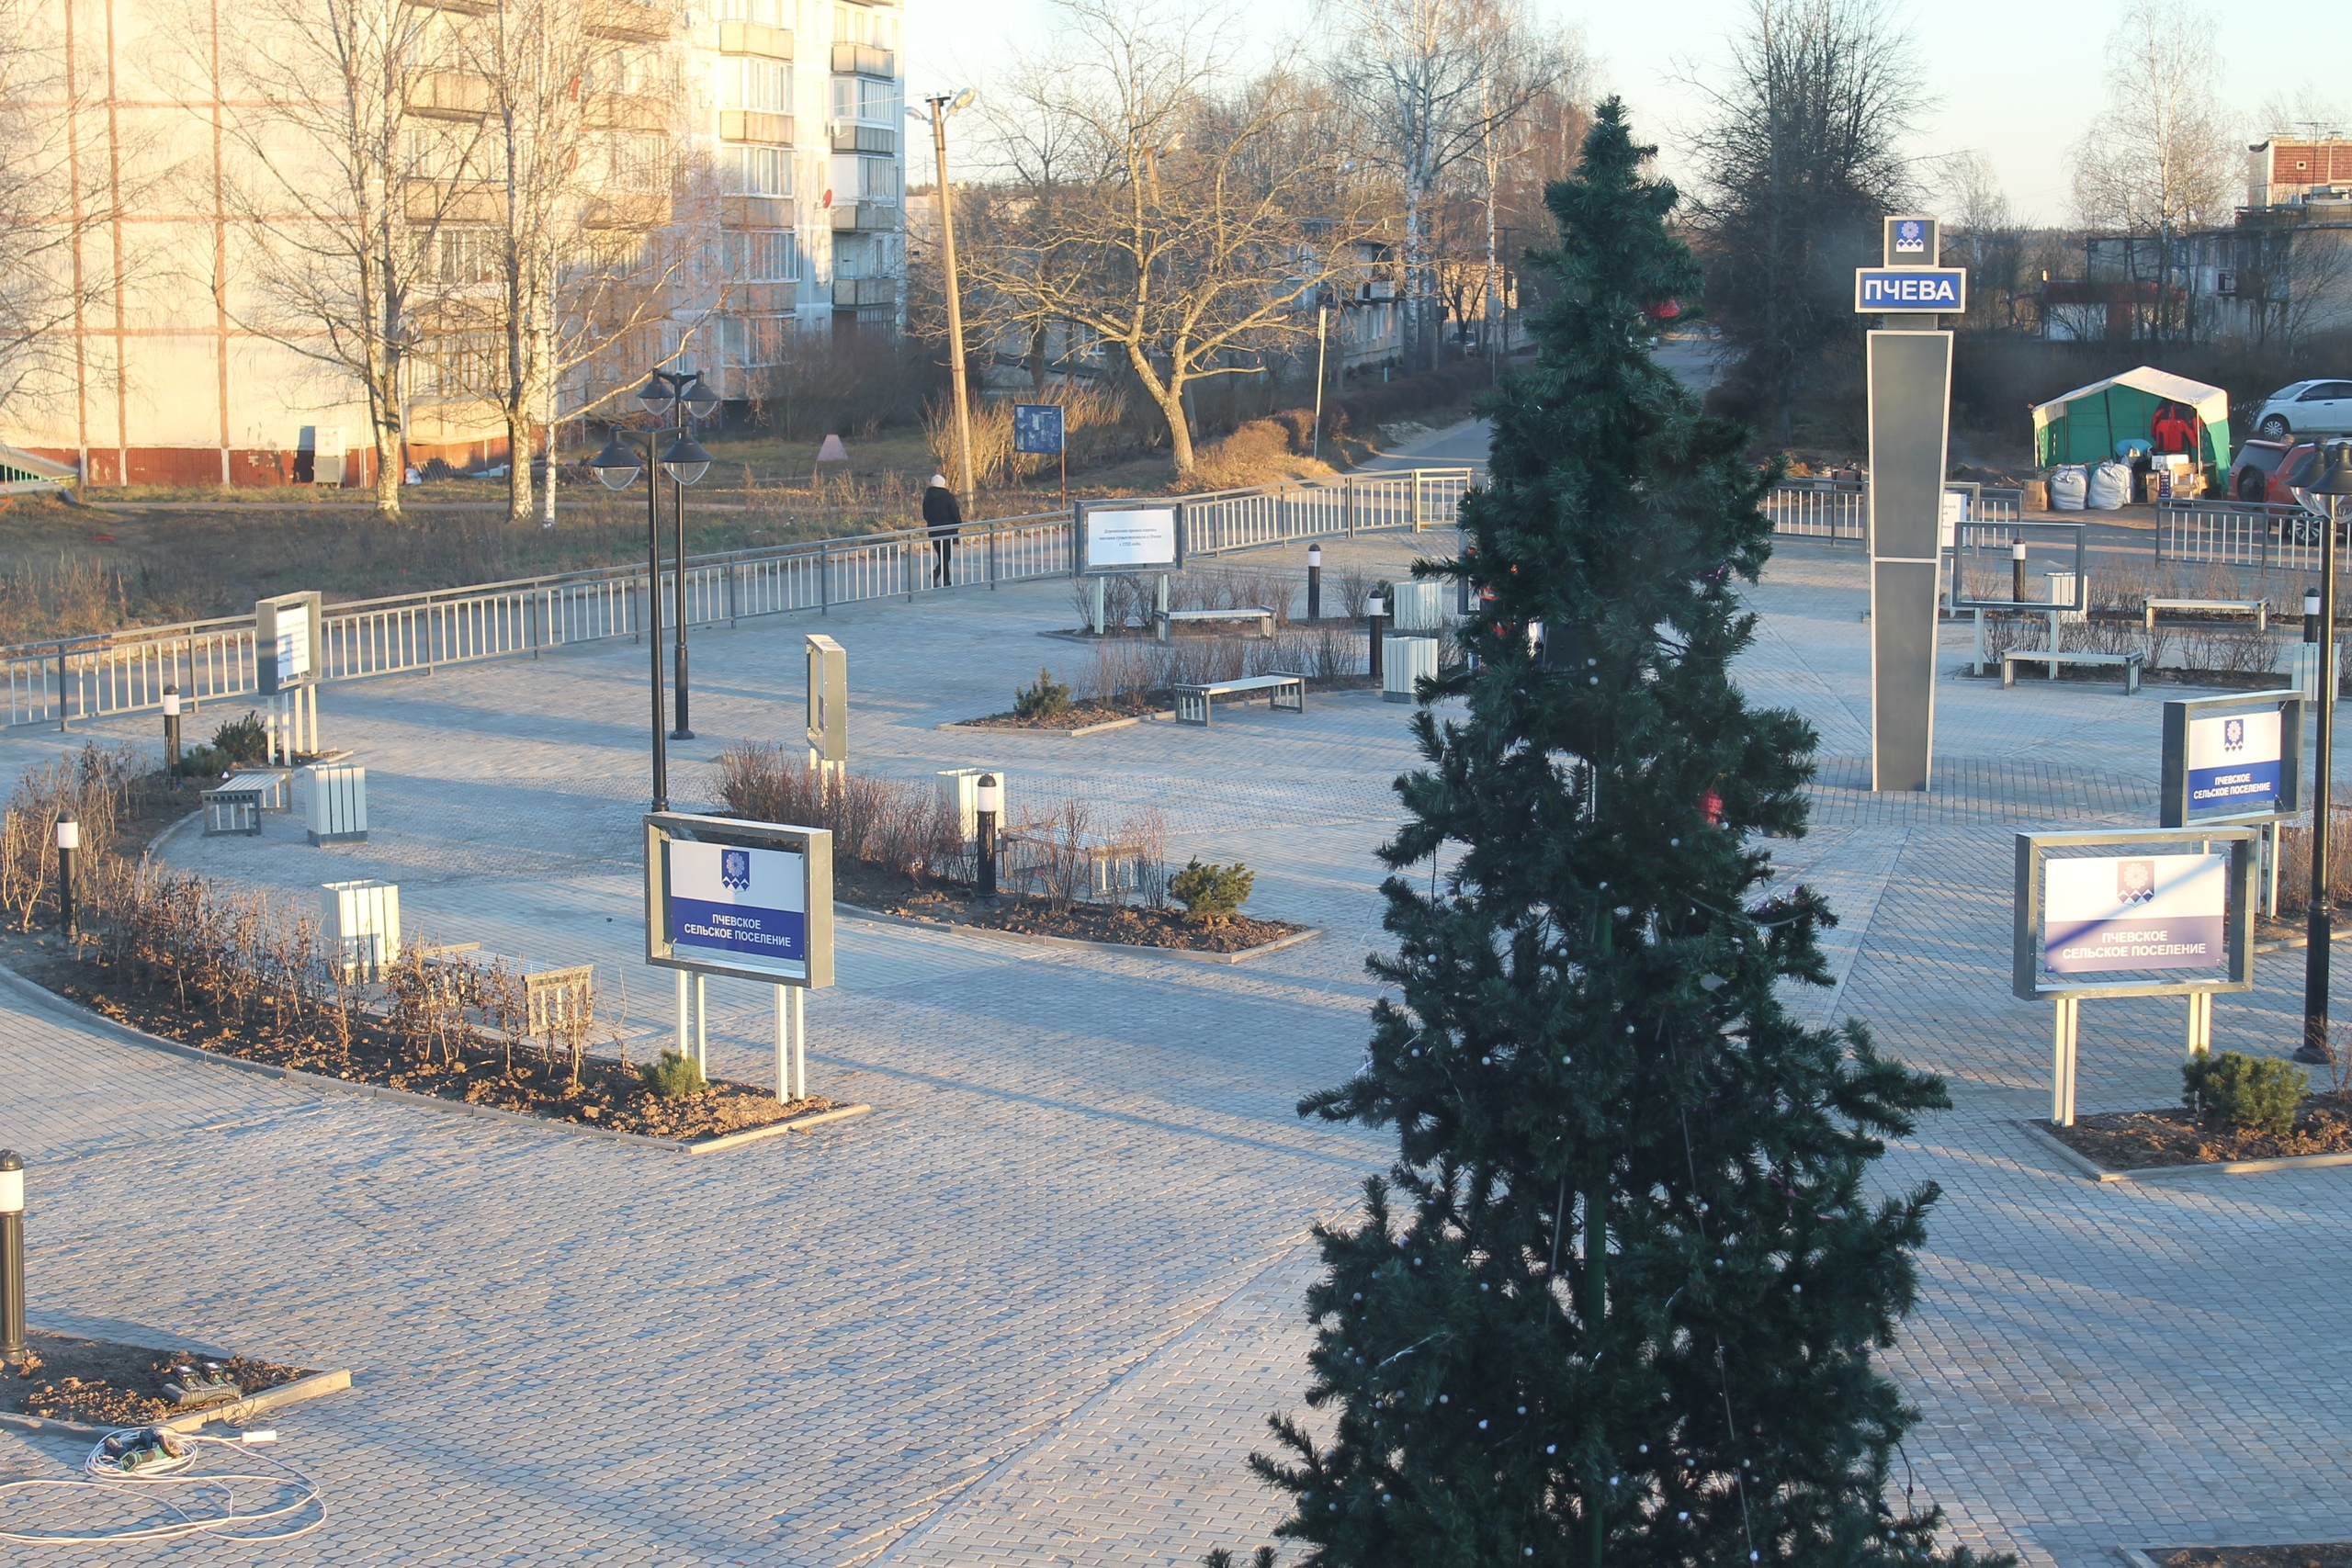
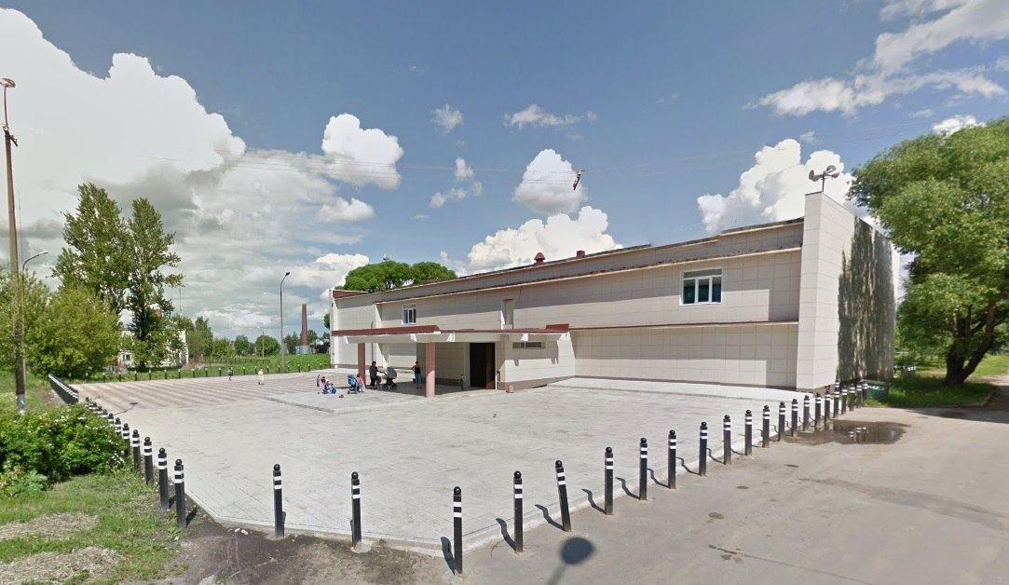
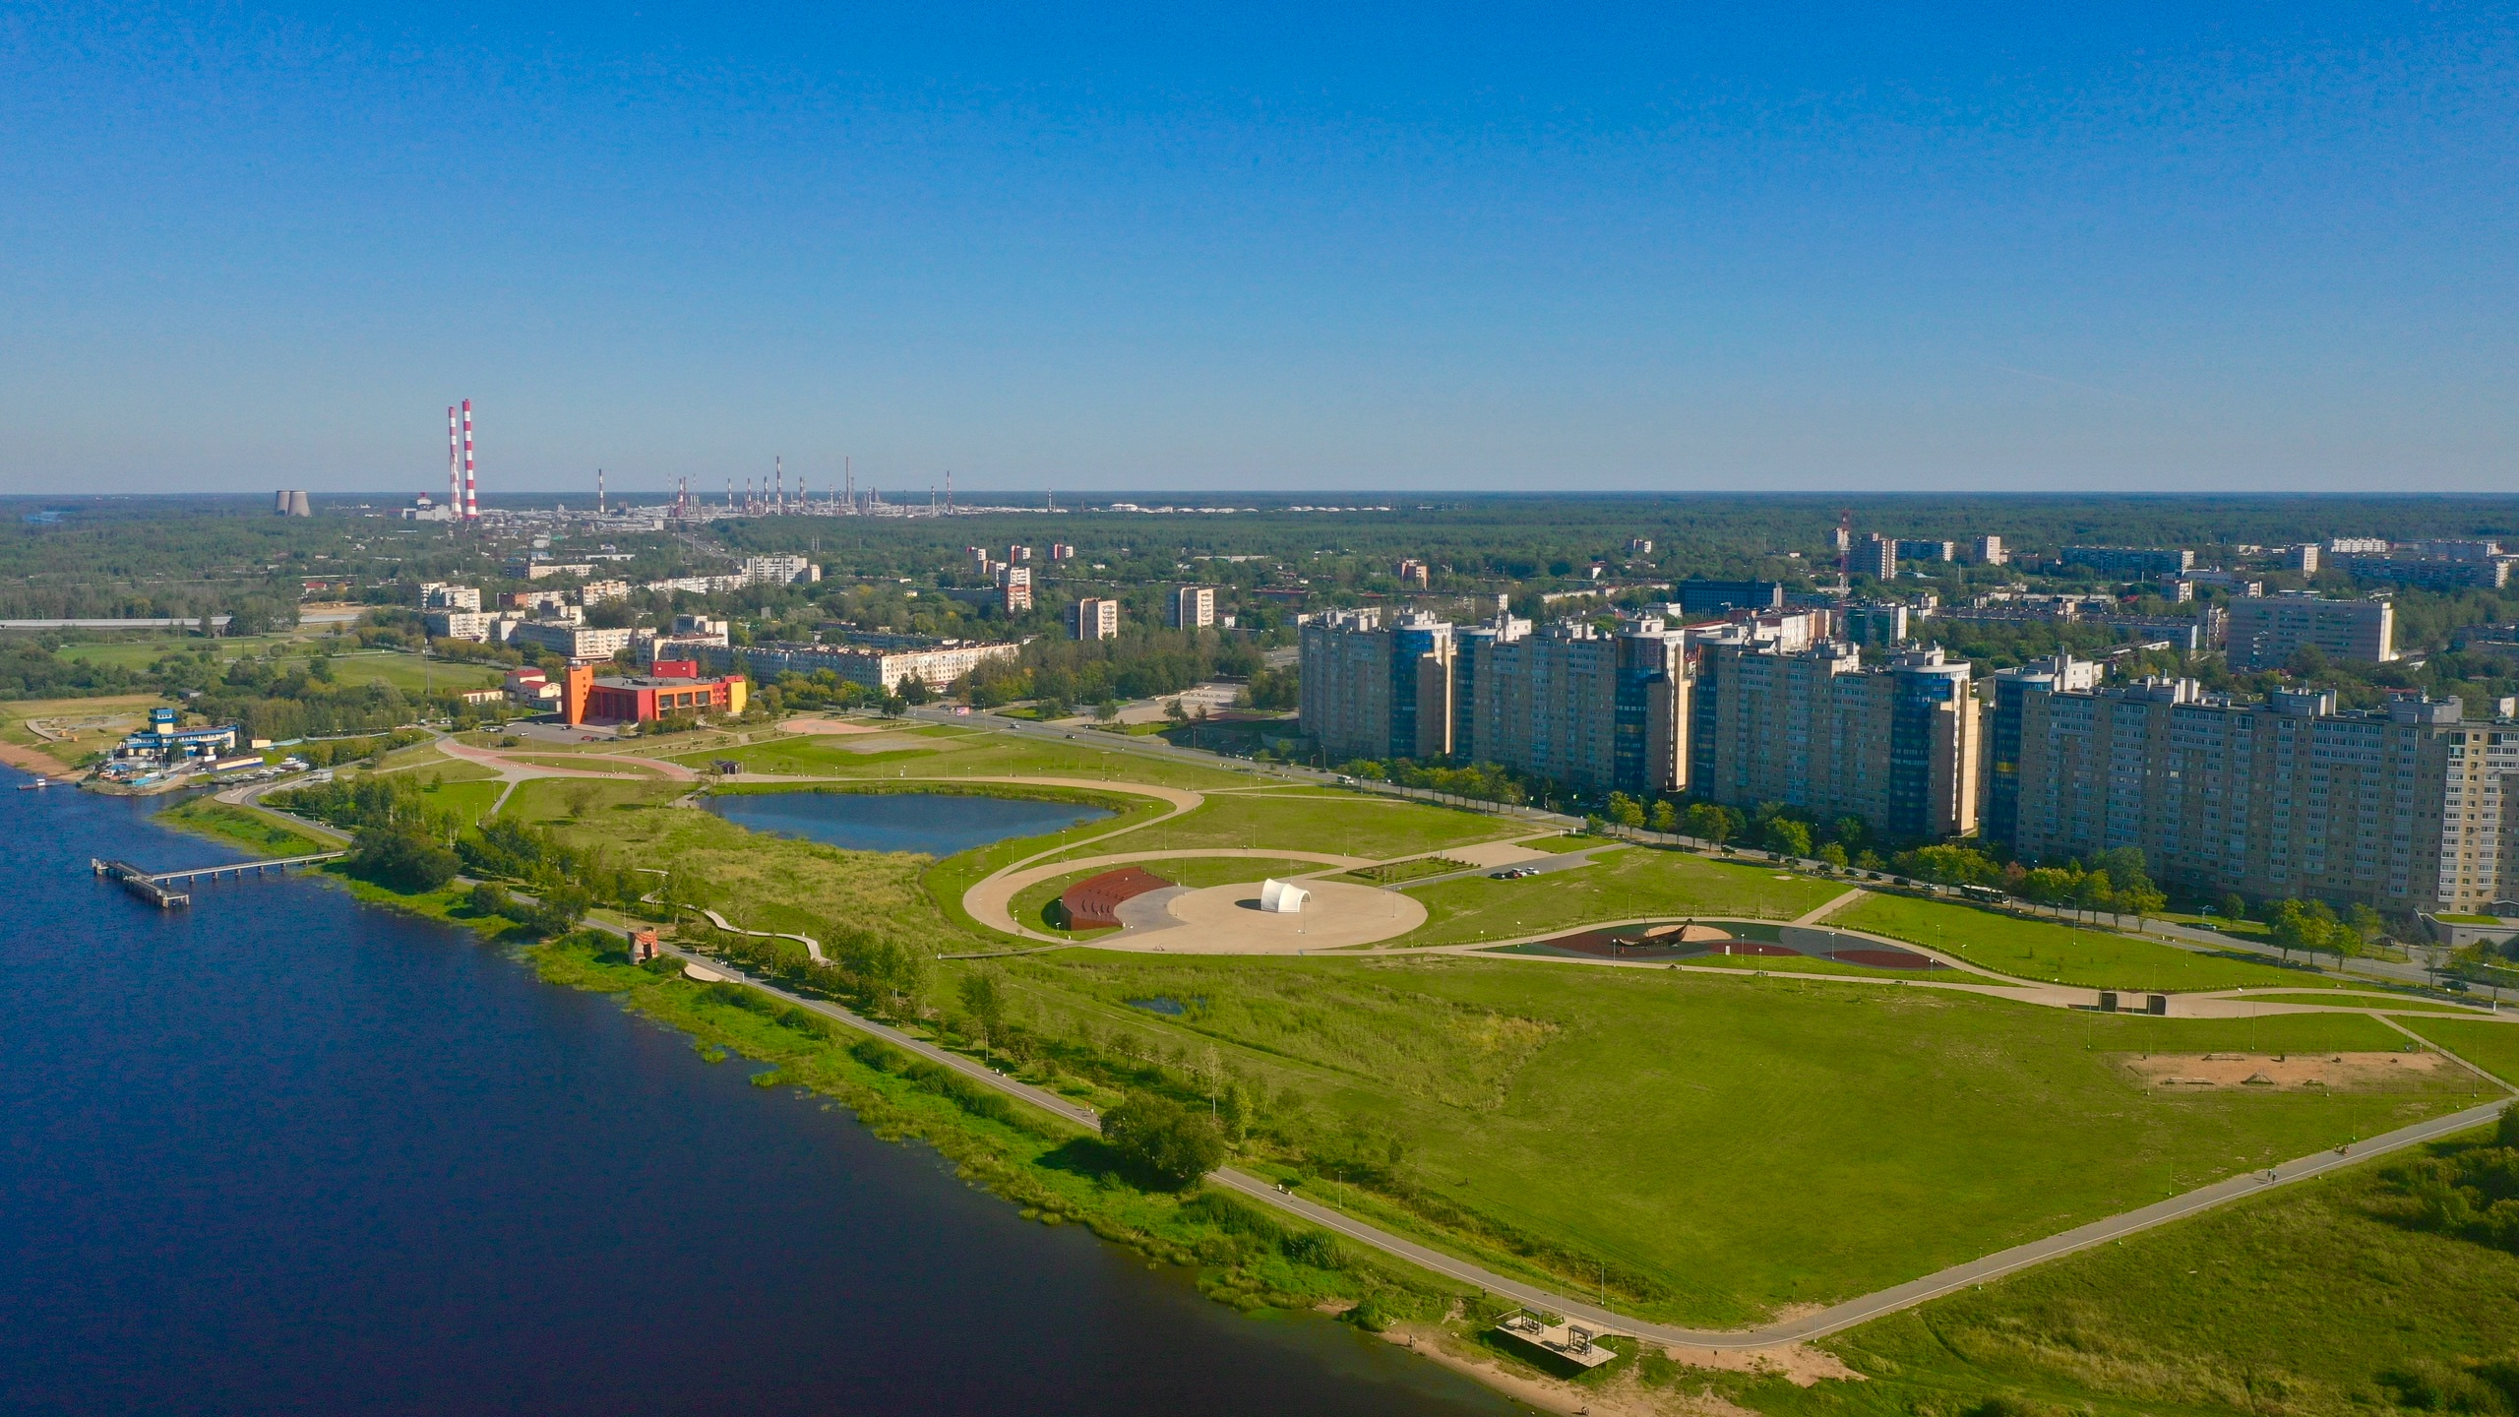
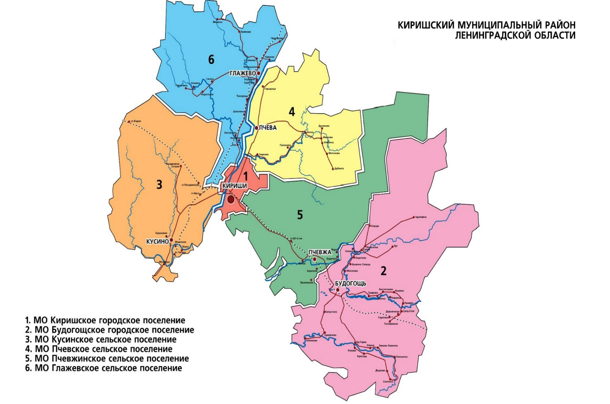
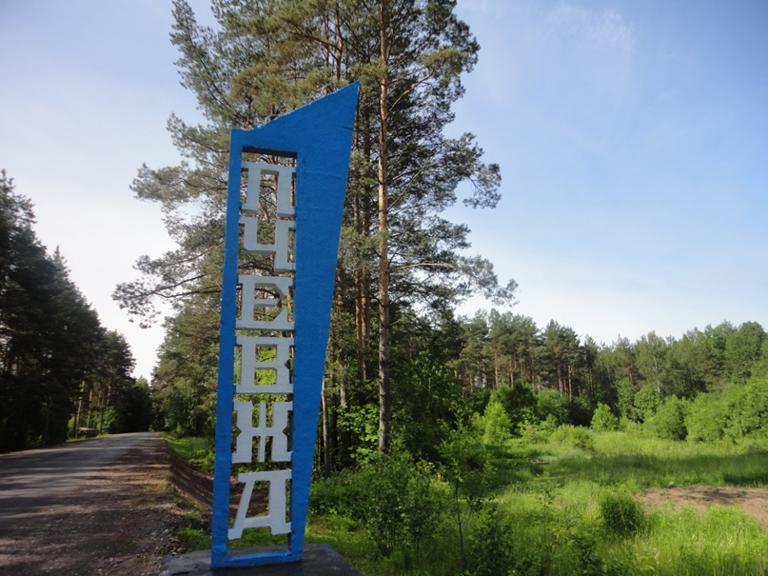
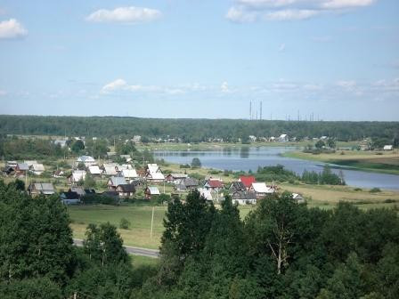
Киришский муниципальный район Ленинградской области

Slide 3
БУДОГОЩСКОЕ ГОРОДСКОЕ ПОСЕЛЕНИЕ
Киришского муниципального района
Ленинградской области
Расположено в южной части Киришского района
Граничит:
  на западе и севере — с Пчёвжинским сельским поселением
  на северо-востоке — с Тихвинским районом
  на востоке и юге — с Новгородской областью
Численность населения 2 806 чел.
Общая площадь 966,91 км²
В состав городского поселения входят 30 населённых пунктов –
д. Авдетово, д. Бестоголово, г.п. Будогощь, д. Горятино, п.ст. Горятино, д. Градоша, д. Гремячево, д. Дидлово, д. Дорожницы, д. Званка, д. Змеева Новинка, д. Клинково, д. Ключи, д. Крапивно, д. Красная Горка, д. Крестцы, д. Кровино Сельцо, д. Кукуй, д. Лашино, д. Луг, д. Могилёво, д. Новая, д. Олешенка, д. Отрада, д. Половинник, д. Рахово, д. Смолино, д. Солоницы, д. Среднее Село, д. Яшкино

Slide 4
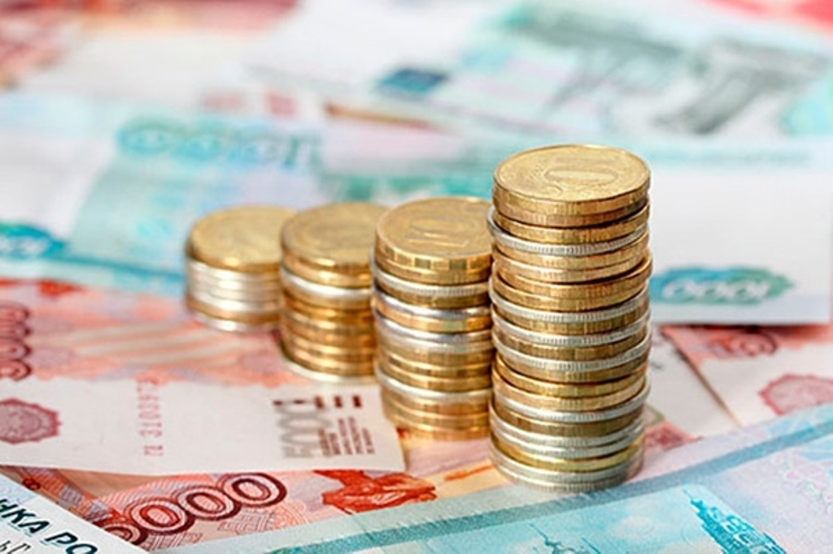
Что такое бюджет для граждан?
БЮДЖЕТ ДЛЯ ГРАЖДАН - это документ, разрабатываемый и публикуемый в открытом доступе финансовым органом соответствующего публично-правового образования в целях предоставления гражданам актуальной информации о бюджете и отчете о его исполнении в объективной, заслуживающей доверия, доступной и простой для понимания форме.

Slide 5
Основные понятия и термины
Это форма образования
и расходования денежных средств, предназначенных для финансового обеспечения задач
и функций государства
и местного самоуправления
1
Два финансовых года, следующие
за очередным финансовым годом
6
2
Предельные объемы денежных средств, предусмотренных
в соответствующем финансовом году
для исполнения бюджетных обязательств
Год, следующий
за текущим финансовым годом
5
3
4
Средства, предоставляемые одним бюджетом бюджетной системы Российской Федерации другому бюджету
Год, в котором осуществляется исполнение бюджета, составление и рассмотрение проекта бюджета
на очередной финансовый год (очередной финансовый год
и плановый период)

Slide 6
Основные понятия и термины
поступающие
в бюджет денежные средства
выплачиваемые
из бюджета денежные средства
превышение доходов
над расходами
превышение расходов над доходами
Профицит
Доходы бюджета
Расходы бюджета
Дефицит
Налоговые доходы
Неналоговые доходы
Безвозмездные поступления
поступления от уплаты налогов, установленных Налоговым Кодексом Российской Федерации
доходы от использования имущества, находящегося в муниципальной собственности, доходы от оказания платных услуг муниципальными казенными учреждениями, штрафы, санкции, возмещение ущерба, прочие неналоговые доходы
средства, которые поступают
в бюджет от других бюджетов бюджетной системы Российской Федерации, а также безвозмездные перечисления от физических
и юридических лиц

Slide 7
ГРАФИК ФОРМИРОВАНИЯ БЮДЖЕТА Будогощское городское поселение на 2026-2028 годы
Доведение общих (предельных) объемов БА на исполнение расходных обязательств
2 чтение СД
Анализ информации главных администраторов доходов бюджетов о прогнозируемых объемах поступлений администрируемых доходов
11.12
Перечень и реестр источников доходов бюджета
Публичные слушания
08.08
25.10
26.11
15.06
МАЙ
ИЮНЬ
ИЮЛЬ
АВГУСТ
СЕНТЯБРЬ
ОКТЯБРЬ
НОЯБРЬ
ДЕКАБРЬ
20.05
15.07
05.09
15.11
Прогноз потенциала доходов бюджета
Представление ОБАС
Прогнозы СЭР
Сбор информации от главных администраторов доходов бюджетов о прогнозируемых объемах поступлений администрируемых доходов
14.11
Внесение проекта решения о бюджете в СД
17.11
1 чтение СД

Slide 8

ЭТАПЫ
БЮДЖЕТНОГО
ПРОЦЕССА
4
1
5
3
Составление проекта бюджета
на очередной финансовый год и плановый период
Исполнение бюджета
в текущем финансовом году
2
Утверждение отчета
об исполнении бюджета предыдущего года
Утверждение проекта бюджета на очередной финансовый год
и плановый период
Рассмотрение проекта бюджета
на очередной финансовый год и плановый период

Slide 9
ОСНОВНЫЕ ПАРАМЕТРЫ БЮДЖЕТА (тыс. руб.)
2026
2027
2028
ДОХОДЫ
50 218
53 099
54 047
в том числе:
налоговые и неналоговые
30 553
33 239
34 779
безвозмездные
19 665
19 860
19 268
РАСХОДЫ
50 518
55 093
56 134
в том числе :
межбюджетные трансферты
13 329
0
0
Дефицит (-)
Профицит (+)
- 300
- 1 994
- 2 087

Slide 10
Структура доходов бюджета за 2024-2028 годы (тыс. руб.)
Наименование доходов | 2024 |  | 2025 |  | 2026 |  | 2027 |  | 2028
 | Факт | % | Прогноз | % | Прогноз | % | Прогноз | % | Прогноз | %
Налоговые и неналоговые доходы | 26 979 | 35 | 28 235 | 36 | 30 553 | 61 | 33 239 | 63 | 34 779 | 64
Налог на доходы физических лиц | 8 148 | 30 | 8 934 | 32 | 10 024 | 33 | 10 896 | 33 | 11 724 | 34
Акцизы | 7007 | 26 | 6 968 | 25 | 8 040 | 26 | 10 750 | 32 | 11 214 | 32
Налоги на имущество | 4 285 | 16 | 5 420 | 19 | 5 458 | 18 | 5 513 | 17 | 5 568 | 16
Доходы от имущества | 6 904 | 26 | 6 260 | 22 | 6 381 | 21 | 5 417 | 16 | 5 597 | 16
Прочие доходы | 635 | 2 | 653 | 2 | 650 | 2 | 663 | 2 | 676 | 2
Безвозмездные поступления | 50 171 | 65 | 49 709 | 64 | 19 665 | 39 | 19 860 | 37 | 19 268 | 36
Дотации | 23 539 | 46 | 20 497 | 41 | 17 674 | 90 | 17 869 | 90 | 17 277 | 90
Субвенции | 350 | 1 | 410 | 1 | 0 | 0 | 0 | 0 | 0 | 0
Субсидии | 12 286 | 24 | 14 957 | 30 | 0 | 0 | 0 | 0 | 0 | 0
Иные МБТ | 14 769 | 29 | 13 678 | 28 | 1 991 | 10 | 1 991 | 10 | 1 991 | 10
Итого: | 77 150 | 100 | 77 944 | 100 | 50 218 | 100 | 53 099 | 100 | 54 047 | 100

Slide 11
СТРУКТУРА ДОХОДОВ БЮДЖЕТА (тыс. руб.)
28 235
30 553
49 709
19 665
2025 / 77 944
2026 / 50 218
36%
61%
64%
39%
НАЛОГОВЫЕ И НЕНАЛОГОВЫЕ ДОХОДЫ
БЕЗВОЗМЕЗДНЫЕ ПОСТУПЛЕНИЯ

Slide 12
СТРУКТУРА ПОСТУПЛЕНИЙ НАЛОГОВЫХ И НЕНАЛОГОВЫХ ДОХОДОВ БЮДЖЕТА на 2025-2026 годы (тыс. руб.)
28 235 / 2025 год
8,2%
30 553/ 2026 год
8 934
32%
НАЛОГ НА ДОХОДЫ ФИЗИЧЕСКИХ ЛИЦ
12,2%
33%
10 024
6 968
25%
АКЦИЗЫ
15,4%
26%
8 040
6 260
22%
ДОХОДЫ ОТ ИМУЩЕСТВА
1,9%
21%
6 381
5 420
19%
НАЛОГИ НА ИМУЩЕСТВО
0,7%
18%
5 458
653
2%
ПРОЧИЕ ДОХОДЫ
- 0,5%
2%
650

Slide 13
СТРУКТУРА РАСХОДОВ БЮДЖЕТА на 2025-2026 годы (тыс. руб.)
Всего 82 141 / 50 518
2026
2025
Общегосударственные вопросы
Расходы на социальную сферу
Жилищно-коммунальное хозяйство
Национальная оборона
Национальная экономика

Slide 14
РАСХОДЫ БЮДЖЕТА ПО ПРОГРАММНЫМ И НЕПРОГРАММНЫМ НАПРАВЛЕНИЯМ ДЕЯТЕЛЬНОСТИ на 2025-2026 годы (тыс. руб.)
Всего 82 141 / 50 518
2025
2026

Slide 15
РАСХОДЫ БЮДЖЕТА В РАМКАХ МУНИЦИПАЛЬНЫХ ПРОГРАММ
на 2026 год (тыс. руб.)
Всего 29 363
9 299
1 120
31,7%
3,8%
АВТОМОБИЛЬНЫЕ ДОРОГИ
ОБЕСПЕЧЕНИЕ КАЧЕСТВЕННЫМ ЖИЛЬЕМ
5 367
18,3%
773
СТИМУЛИРОВАНИЕ ЭКОНОМИЧЕСКОЙ АКТИВНОСТИ
2,6%
РАЗВИТИЕ ЧАСТЕЙ ТЕРРИТОРИИ
17,6%
5 188
340
РАЗВИТИЕ КУЛЬТУРЫ
1,2%
БЕЗОПАСНОСТЬ
13,2%
3 878
БЛАГОУСТРОЙСТВО
64
0,2%
3 334
ФИЗИЧЕСКАЯ КУЛЬТУРА И СПОРТ
11,4%
КОММУНАЛЬНАЯ И ИНЖЕНЕРНАЯ ИНФРАСТРУКТУРА, ЭНЕРГОЭФФЕКТИВНОСТЬ

Slide 16
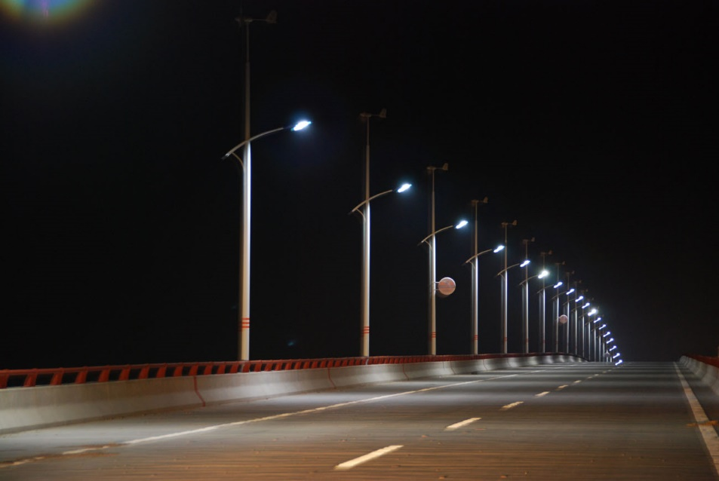

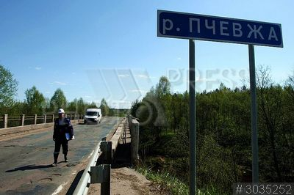
Муниципальная программа «РАЗВИТИЕ АВТОМОБИЛЬНЫХ ДОРОГ муниципального образования Будогощское городское поселение» (тыс. руб.)
Всего 9 299
831
8 468
Отраслевой проект
Создание условий для осуществления дорожной деятельности
«Развитие и приведение в нормативное состояние автомобильных дорог общего пользования»

Slide 17
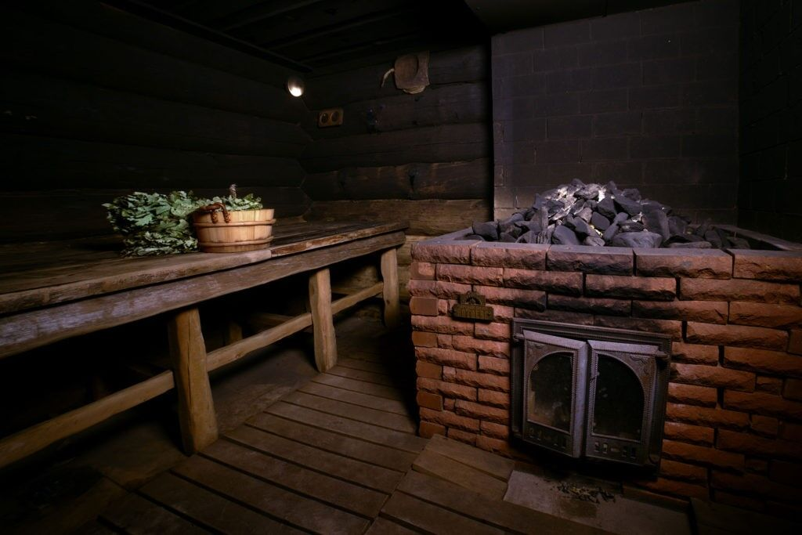

Муниципальная программа «СТИМУЛИРОВАНИЕ ЭКОНОМИЧЕСКОЙ АКТИВНОСТИ в муниципальном образовании Будогощское городское поселение» (тыс. руб.)
Всего 5 367
5 367
Социально-экономическое развитие территории
Обеспечение функционирования общественных бань, обеспечение равной доступности общественного автомобильного транспорта, осуществляющего регулярные пассажирские перевозки по муниципальным маршрутам

Slide 18


Муниципальная программа «РАЗВИТИЕ КУЛЬТУРЫ на территории муниципального образования Будогощское городское поселение» (тыс. руб.)
Всего 5 188
Создание условий
для развития искусства
и творчества
4 725
Создание условий для развития библиотечного дела
и популяризации чтения
463

Slide 19

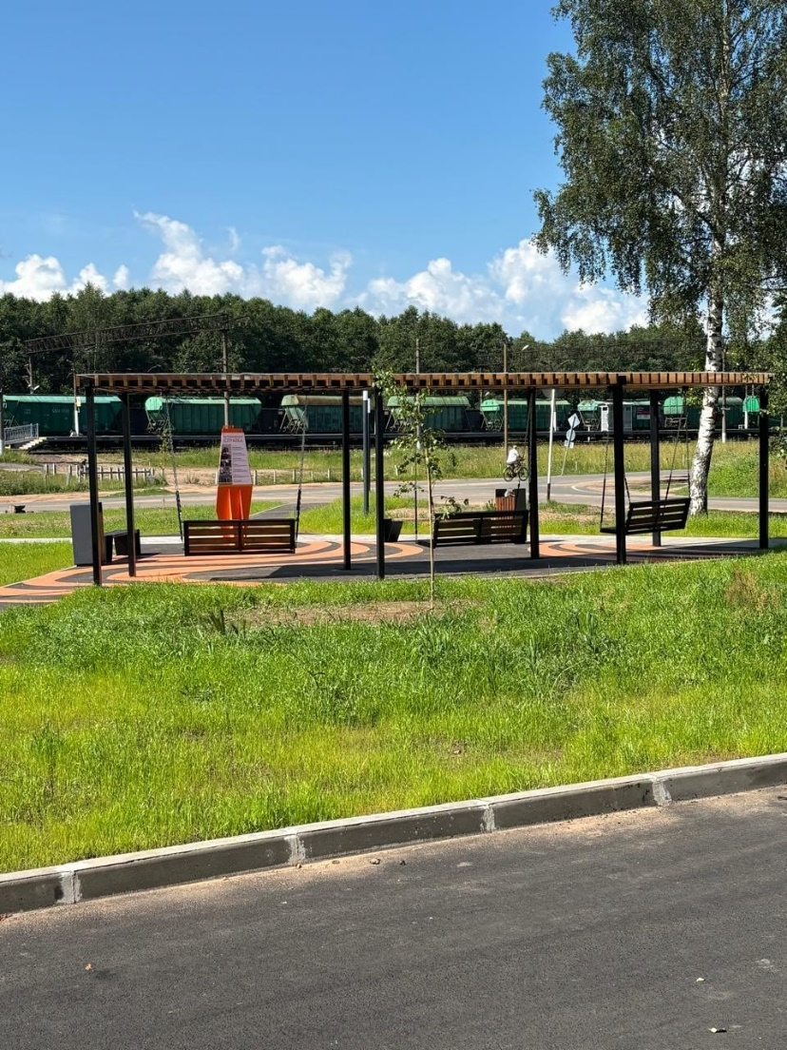

Муниципальная программа «БЛАГОУСТРОЙСТВО И САНИТАРНОЕ СОДЕРЖАНИЕ ТЕРРИТОРИИ муниципального образования Будогощское городское поселение» (тыс. руб.)
Всего 3 878
136
Благоустройство сельских территорий
1 905
Содержание
и благоустройство территории муниципального образования
1 837
Организация ритуальных услуг
и содержание кладбищ

Slide 20

Муниципальная программа «Обеспечение устойчивого функционирования и развития коммунальной и инженерной инфраструктуры и повышение энергоэффективности в муниципальном образовании Будогощское городское поселение» (тыс. руб.)
Всего 3 334
Энергосбережение
и повышение энергетической эффективности
Организация уличного освещения, техническое обслуживание и ремонт сетей инженерно-технического обеспечения электрической энергией

Slide 21


Муниципальная программа «ОБЕСПЕЧЕНИЕ КАЧЕСТВЕННЫМ ЖИЛЬЕМ ГРАЖДАН на территории Будогощского городского поселения» (тыс. руб.)
Всего 1 120
1 084
Капитальный ремонт многоквартирных домов
36
Реализация функций в сфере управления муниципальным жилищным фондом

Slide 22


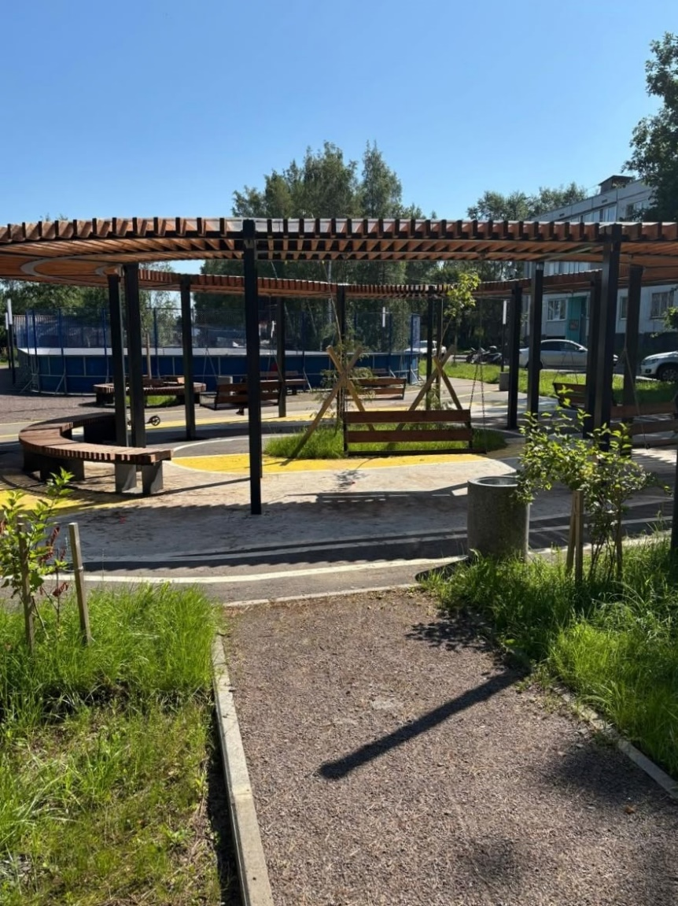
Муниципальная программа «РАЗВИТИЕ ЧАСТЕЙ ТЕРРИТОРИИ муниципального образования Будогощское городское поселение» (тыс. руб.)
Всего 773
264
509
Развитие административного центра муниципального образования Будогощское городское поселение
Развитие населенных пунктов муниципального образования Будогощское городское поселение

Slide 23
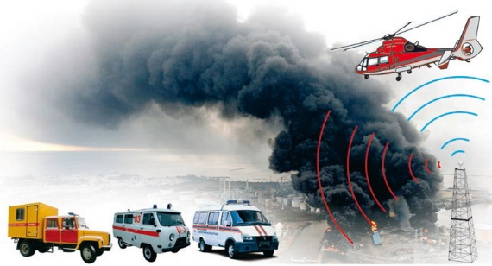

Муниципальная программа «БЕЗОПАСНОСТЬ муниципального образования Будогощское городское поселение» (тыс. руб.)
Всего 340
Предупреждение чрезвычайных ситуаций, развитие гражданской обороны, защита населения и территорий от чрезвычайных ситуаций природного и техногенного характера, обеспечение пожарной безопасности и безопасности людей на водных объектах

Slide 24
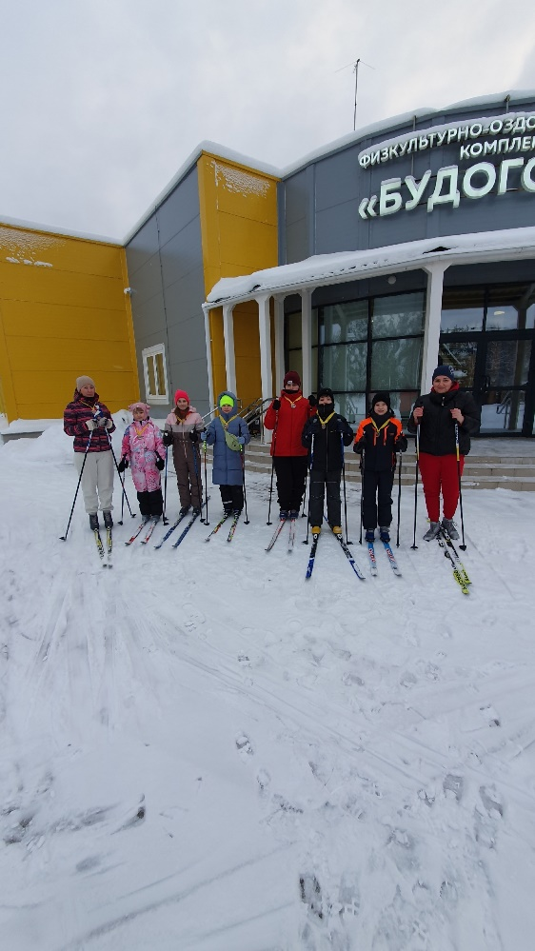
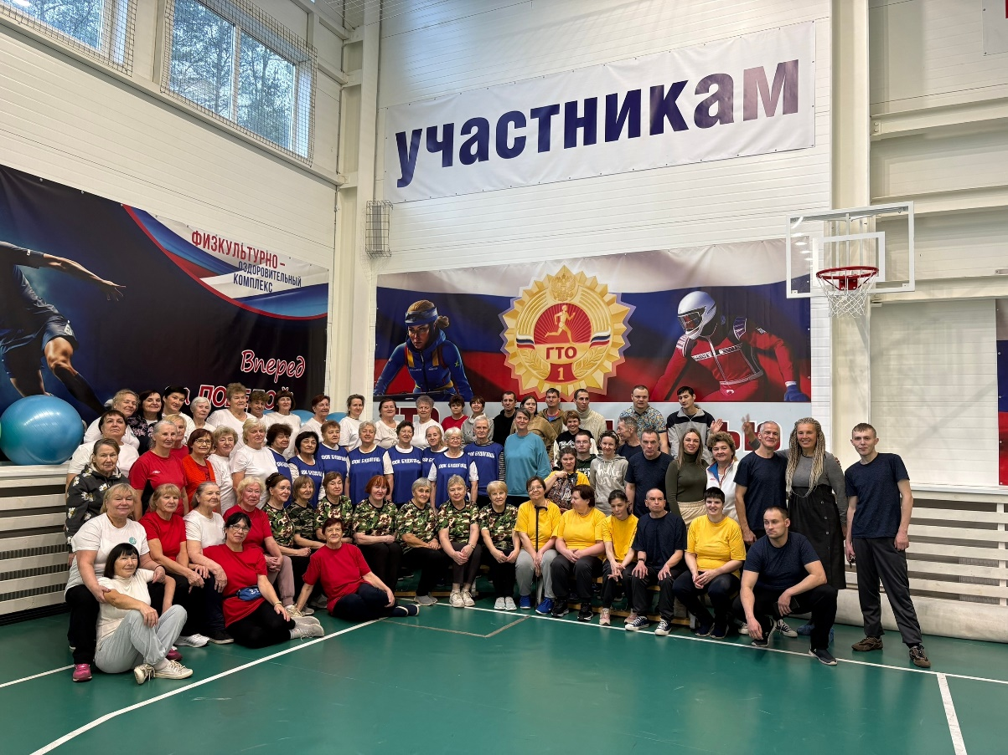
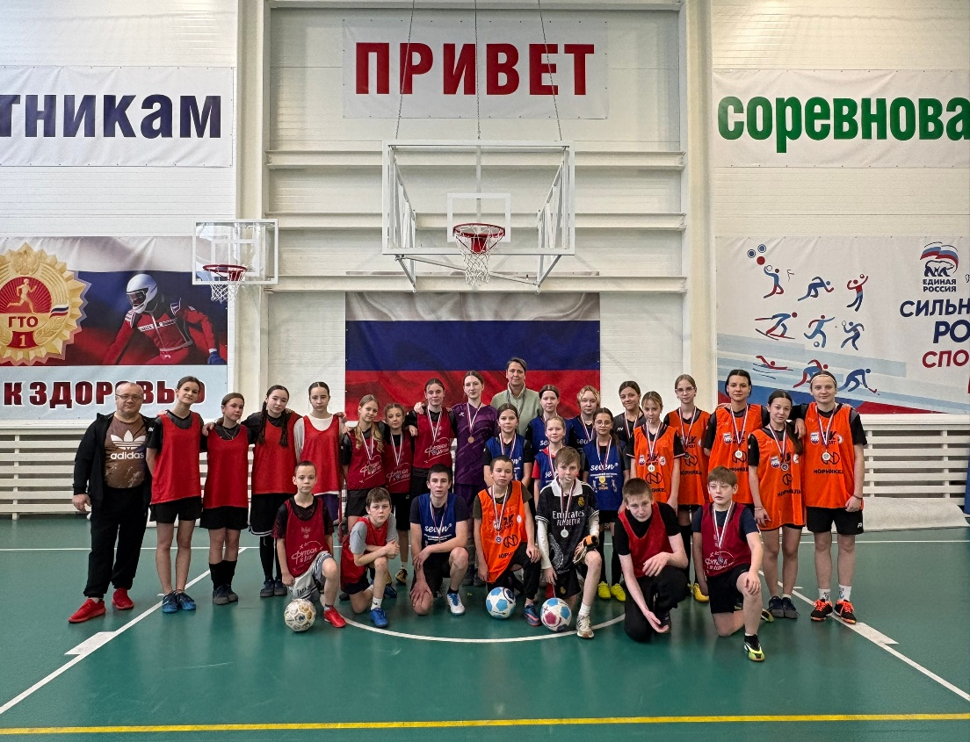
Муниципальная программа «Развитие физической культуры и спорта
на территории Будогощского городского поселения» (тыс. руб.)
Всего 64
Создание условий для занятий физической культурой и спортом

Slide 25
Непрограммные направления деятельности (тыс. руб.)
ИМБТ
на осуществление части полномочий
по вопросам местного значения поселения
Оценка недвижимости, признание прав
и регулирование отношений
по собственности
2 763
140
Дополнительное ежемесячное обеспечение к пенсиям муниципальных служащих
3 882
Приобретение (изготовление) венков, цветов в целях возложения к памятникам и памятным знакам
851
69
50
9
Резервный фонд Администрации Будогощского городского поселения
Ежегодный членский взнос
в Ассоциацию «Совет муниципальных образований Ленинградской области»

Slide 26
Расходы за счет средств дорожного фонда МО Будогощское городское поселение (тыс. руб.)
Всего 10 215
Наименование расходов | Предусмотрено средств на 2026 год
Капитальный ремонт и ремонт дорожного покрытия | 831
Содержание автомобильных дорог общего пользования местного значения и искусственных сооружений на них | 5 033
Нанесение дорожной разметки | 424
Содержание уличного освещения автомобильных дорог общего пользования местного значения | 261
Электроснабжение уличного освещения автомобильных дорог общего пользования местного значения | 2 751
Ремонт дворовой территории многоквартирных домов 113, 115 по ул. Советская в г.п. Будогощь | 148
Реализация проектов гражданских инициатив (ремонт участков дорог в населенных пунктах Будогощского городского поселения: ул. Ольховка, ул. Центральная в д. Лашино, ул. Центральная в д. Рахово; ремонт дорог в г.п. Будогощь: ул. Зеленая Набережная (от ж.д.25 до ж.д.1 по ул. Заозерная), ул. Первомайская (от ул. Коммунальная до ул. Пионерская) | 767

Slide 27
Межбюджетные трансферты на 2026 год (тыс. руб.)
Всего 13 331
ИМБТ на составление и рассмотрение проекта бюджета поселения, утверждение и исполнение бюджета поселения, осуществление контроля за его исполнением, составление и утверждение отчета об исполнении бюджета поселения, на осуществление внешнего муниципального финансового контроля | 1 689
ИМБТ на обеспечение проживающих в поселении и нуждающихся в жилых помещениях малоимущих граждан жилыми помещениями, организация строительства и содержания муниципального жилищного фонда, создание условий для жилищного строительства, осуществление муниципального жилищного контроля, а также иных полномочий органов местного самоуправления в соответствии с жилищным законодательством | 1
ИМБТ на создание условий для предоставления транспортных услуг населению и организация транспортного обслуживания населения в границах поселения | 3 396
ИМБТ на участие в предупреждении и ликвидации последствий чрезвычайных ситуаций в границах поселения | 135
ИМБТ на создание условий для обеспечения жителей поселения услугами связи, общественного питания, торговли и бытового обслуживания | 199
ИМБТ на организацию библиотечного обслуживания населения, комплектование и обеспечение сохранности библиотечных фондов библиотек поселения | 463
ИМБТ на создание условий для организации досуга и обеспечения жителей поселения услугами организаций культуры | 4 641
ИМБТ на организацию разработки правил землепользования и застройки, выдаче разрешений на строительство, разрешений на ввод объектов в эксплуатацию при осуществлении строительства, реконструкции, капитального ремонта объектов капитального строительства, расположенных на территории поселения, резервированию и изъятию, в том числе путем выкупа, земельных участков в границах поселения | 824
ИМБТ на организацию ритуальных услуг и содержание мест захоронения | 1 837
ИМБТ на создание, содержание и организацию деятельности аварийно-спасательных служб и (или) аварийно-спасательных формирований на территории поселения | 96
ИМБТ на содействие в развитии сельскохозяйственного производства, создание условий для развития малого и среднего предпринимательства | 50

